Slide 1
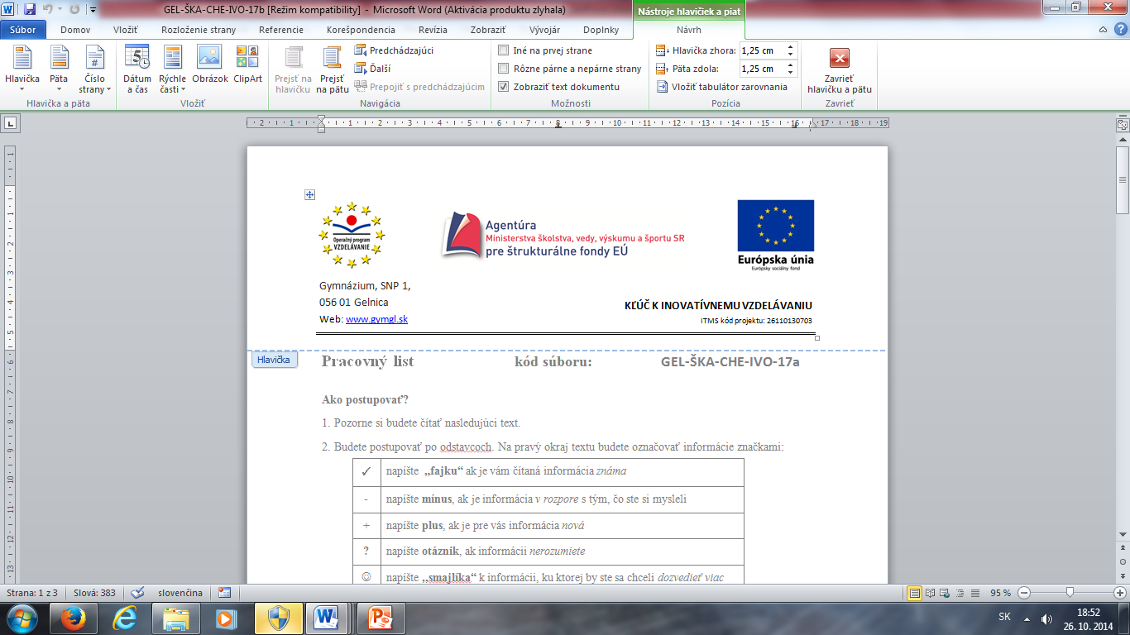
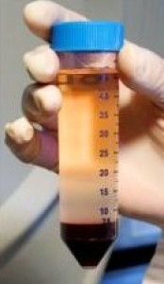
Krv, jej význam a určovanie krvných skupín
RNDr. Lenka Škarbeková
GEL-ŠKA-EKO-VIIO-04

Slide 2
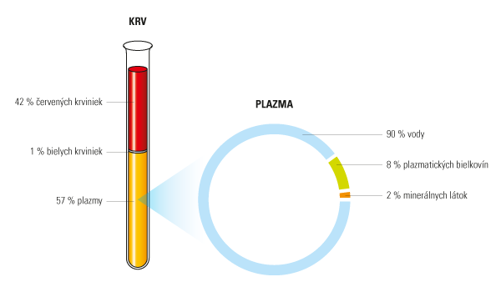

ZLOŽENIE KRVI - SANGUIS
Krvné elementy
Krvná plazma

Slide 3
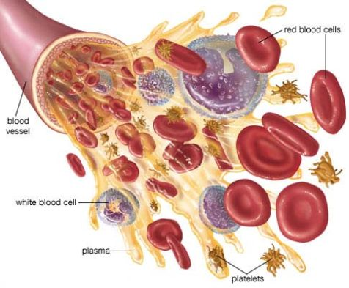
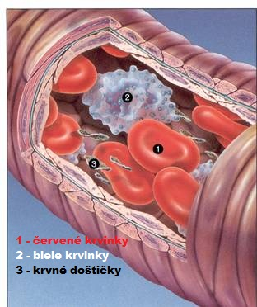
Červené krvinky = erytrocyty
Biele krvinky = leukocyty
Krvné doštičky = trombocyty

Slide 4
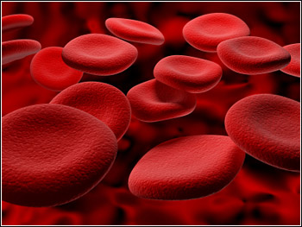
Erytrocyty - Ery
Bikonkávny tvar – piškótový, zväčšenie povrchu na prenos plynov – u cicavcov bez jadra,
Počet u mužov – 5x10¹² v 1 litri krvi
Počet u žien – 4x10¹² v 1 litri krvi
Množstvo hemoglobínu u mužov 150 g/l
u žien 140 g/l

Slide 5
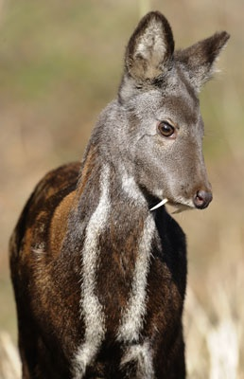

Kabar pižmový

Slide 6

životnosť – 120 dní
vznikajú v červenej kostnej dreni
zanikajú v slezine a pečeni – hemoglobín sa mení na žlčové farbivo bilirubín a zo železa vznikajú nové ČK

Slide 7
Hemoglobín + O₂ = oxyhemoglobín
Hemoglobín + CO₂ = karbaminohemoglobín
Hemoglobín + CO = karboxyhemoglobín
300x pevnejšia väzba - smrť

Slide 8
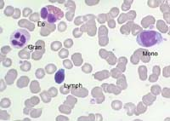
Leukocyty - Leu
Počet 4-9x10⁹ v 1 litri krvi
Delenie:
Agranulocyty
- MONOCYTY
- LYMFOCYTY
Granulocyty
- NEUTROFILNÉ
- EOZINOFILNÉ
- BAZOFILNÉ

Slide 9
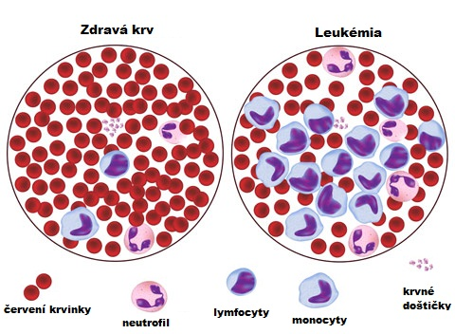

Slide 10
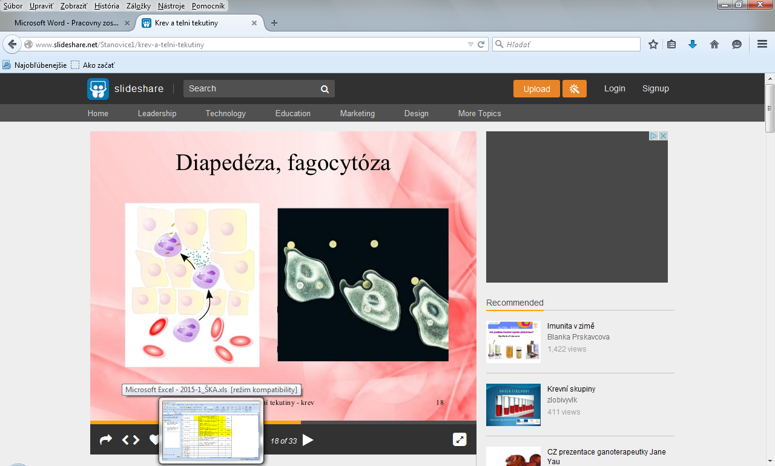
schopnosť diapedézy a fagocytózy
vznikajú v červenej kostnej dreni
zanikajú v slezine
životnosť rôzna – niekoľko hodín – 100 dní

Slide 11
Trombocyty
počet 250x10⁹ v 1 litri krvi
schopnosť adhézie = priľnavosti a zhlukovania = agregácie
princíp zrážania krvi – rozpustená bielkovina v krvi – fibrinogén sa účinkom enzýmu produkovaného trombocytmi zvaného trombokináza mení na nerozpustné vlákna fibrínu
nevyhnutné sú Ca²⁺

Slide 12
Z rozpadnutých krvných doštičiek sa uvoľňuje Ca ²⁺ a enzým trombokináza
Protrombín sa mení na trombín
Rozpustný fibrinogén sa mení na vláknitý fibrín a vytvorí fibrínovú sieť
vytvorí sa krvný koláč

Slide 13
pH krvi
7,3 – 7,4 – tlmivý roztok kyseliny uhličitej a hydrogenuhličitanu HCO₃⁻
Náhla strata krvi – max. 1,5 l
Pomalá strata – max. 2,5 l

Slide 14
VÝZNAM KRVI-FUNKCIE
Transportná funkcia – dýchacie plyny, enzýmy, hormóny, živiny, vitamíny, odpadové látky
Obranná – imunita, zrážanie krvi
Termoregulačná – __________________
Udržiavanie homeostázy - _________________________________

Slide 15
Ochorenia krvi
Chudokrvnosť – anémia
charakteristické nedostatkom červených krviniek alebo nedostatkom krvného farbiva – hemoglobínu.
Prejavy: búšenie srdca, svalová slabosť, vypadávanie vlasov, žlté sfarbenie kože a spojiviek, bledosť, únava

Slide 16
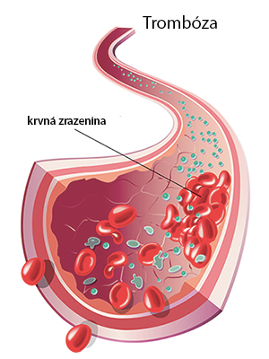

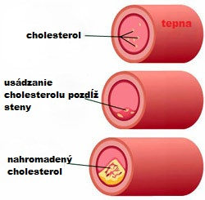
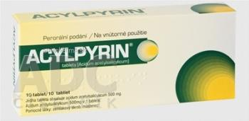
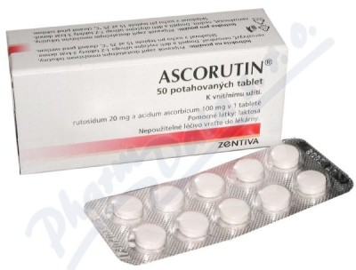
Poruchy zrážania krvi
Leukémia
Dedičné ochorenie - hemofília
Zvýšené množstvo cholesterolu v krvi

Slide 17
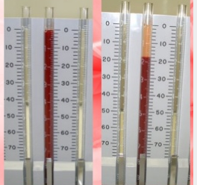
Sedimentácia
Krv + šťaveľan sodný (zabraňuje zrážaniu krvi, viaže na seba vápenaté katióny)
U zdravého muža 2-5 mm /hod.
U zdravej ženy 3-8 mm/hod.
Problematické - vyššie hodnoty

Slide 18
Krvné skupiny – Karl Landsteiner
Antigén = akákoľvek cudzorodá látka
Cudzorodá l. vyvolá tvorbu protilátok (ktorá ju má zneškodniť)
protilátky v plazme voláme aglutiníny
sú vrodené a delia sa na anti – A a anti - B
antigény na povrchu červených krviniek voláme aglutinogény

Slide 19
Najdôležitejšie klasifikácie pre popis ľudských krvných skupín sú:
AB0 systém
Rhesus faktor (Rh faktor)
Známych je približne ďalších 50 systémov krvných typov.
Jan Janský

Slide 20
V plazme sa vyskytujú aglutiníny proti aglutinogénom inej krvnej skupiny
Krvná skupina A má aglutinogén A a aglutinín anti-B
Krvná skupina B má aglutinogén B a aglutinín anti-A
Krvná skupina AB má aglutinogén A,B a nemá aglutinín
Krvná skupina 0 nemá aglutinogén a má aglutinín anti-A a anti-B

Slide 21
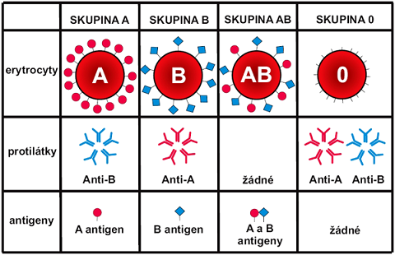

Slide 22
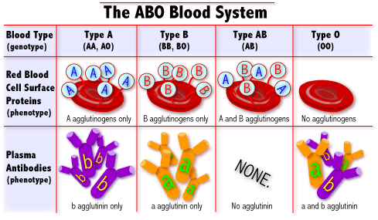

Slide 23
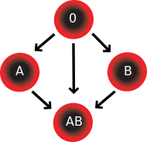

Slide 24
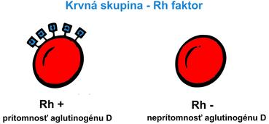
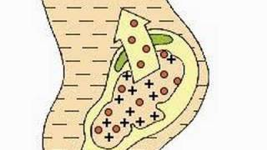
Na povrchu ČK sú aj Rh antigény
Rh + 85%
Rh - 15%
Rh- matka a Rh+ plod = rozpad č.k. plodu pri druhom pôrode - hemolýza

Slide 25
Najviac rozšírená je skupina A v populácii
Najmenej AB
Krvná skupina vrodená, nemení sa, je dedičná – kombinácia skupín rodičov
Určovanie otcovstva na súde
Krvná skupina | Genotyp
A
B
AB
0

Slide 26
Zdroje:
Ascorutin:
https://www.24-lekarna.cz/Volne-prodejne-leky/Na-zily/Ascorutin-tbl-obd-50
Acylpirín: http://www.sunpharma.sk/produkt/acylpyrin-0
http://medicina.ronnie.cz/c-8695-krevni-obraz-a-zanetlive-markery-i.html
Aglutinogény: http://www.mojebiologie.cz/m/doku.php?id=cevni_soustava

